Slide 1
LOL
승리예측
미림여자정보과학고등학교
김도현 박소영 이예슬 이지아 유채린 황다영

Slide 2
1
기획
의도
2
진행
과정
목차
3
방법
소개
4
활동
이후

Slide 3
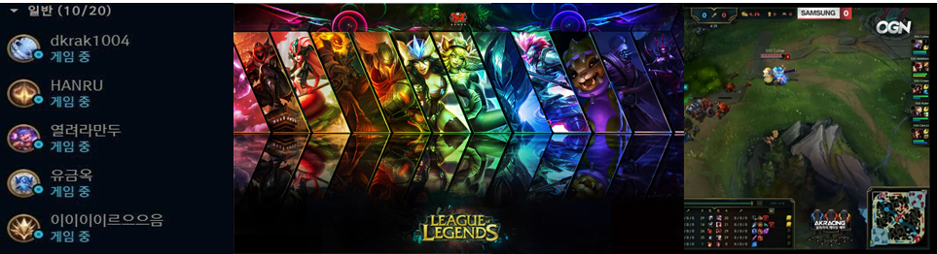
1
미림여고
리그오브레전드에 빠진 친구들
기획의도
“리그오브레전드”라는 게임에 빠진 친구들, 승리는 누가 할 것인가,
예측할 수 있다면??
이미지 출처
세인트제임스 공식홈
League of Legends

Slide 4
2
어떤 방법이 제일 정확도가 높을까
방법 소개
수업시간에 배운 내용을 활용하여 승률을 예측해봤다!
결과는 ?!?
단계
>
>
1단계
2단계
3단계
k-means 알고리즘
naive bayes algorithm
의사결정트리

Slide 5
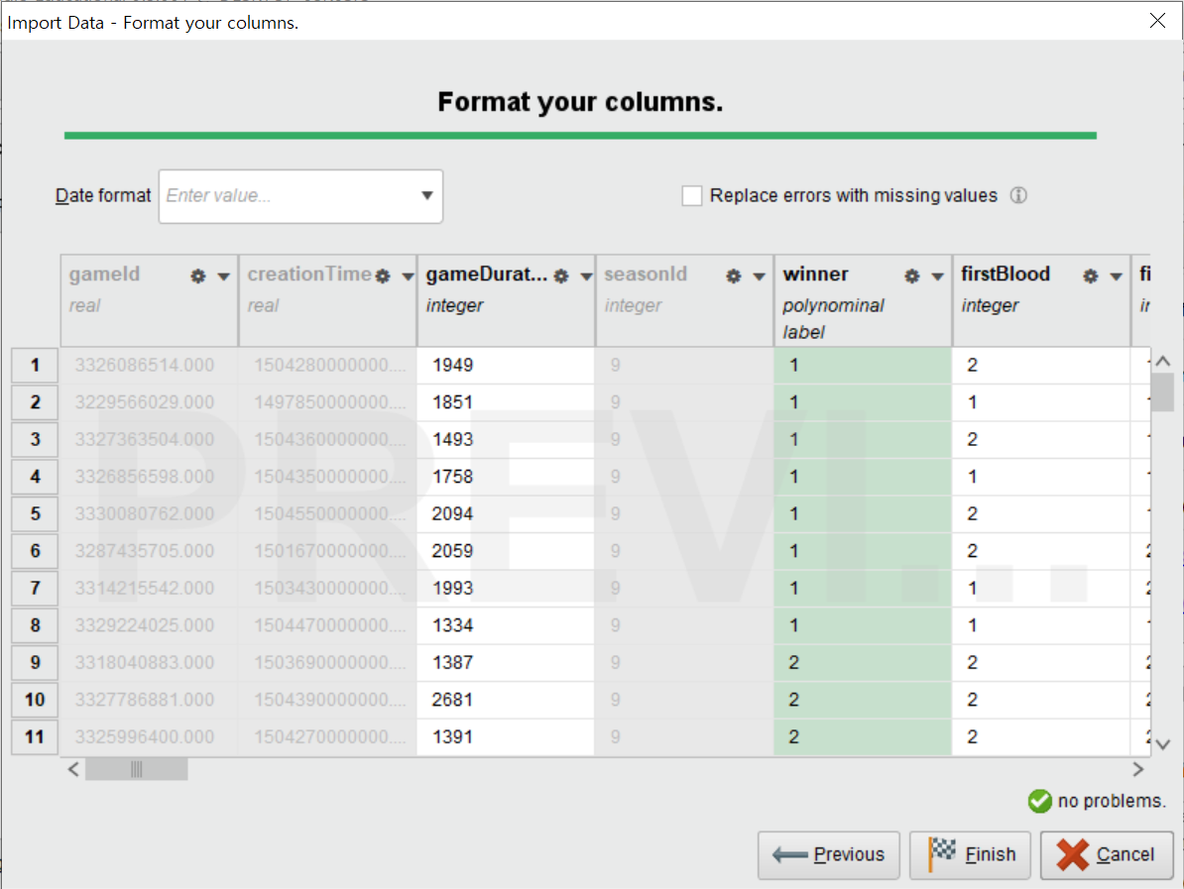
2
기본 설정하기
Read csv할 때 int를 polynominal로 바꾸기
Winner에 label 지정하기
방법 소개
필요없는 데이터 비활성화하기

Slide 6
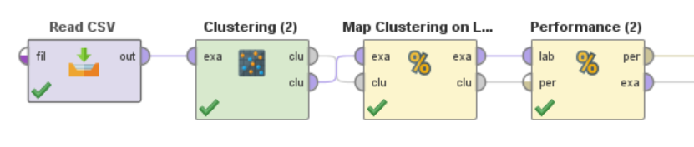
2
K-평균 알고리즘
K-means algorithm
방법소개
주어진 데이터를 k개의 Cluster로 묶는 알고리즘

Slide 7
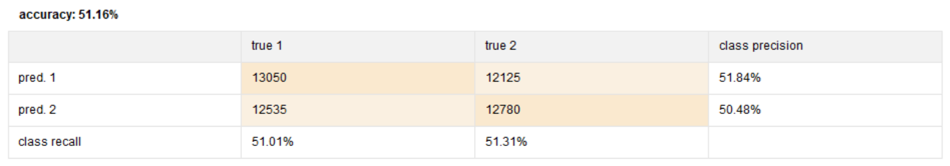
2
K-평균 알고리즘
K-means algorithm
방법소개
주어진 데이터를 k개의 Cluster로 묶는 알고리즘

Slide 8
2
K-평균 알고리즘
K-means algorithm
방법소개
주어진 데이터를 k개의 Cluster로 묶는 알고리즘
저희는 게임승자예측을 원하였지만, 군집으로 나누는 것은 알맞지 않다고 판단 되어
선생님께서 추천해주신 다른 2가지 방법으로 시도해보다!

Slide 9
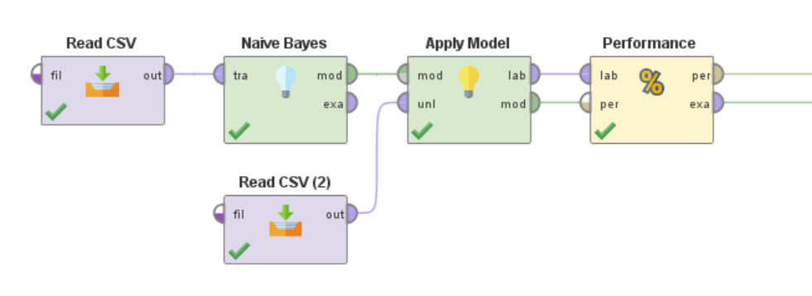
2
Navie Bayes algorithm
분류기를 만들 수 있는 간단한 기술,
단일 알고리즘을 통한 훈련이 아닌 일반적인 원칙에 근거한 여러 알고리즘들을 이용하여 훈련
방법소개

Slide 10
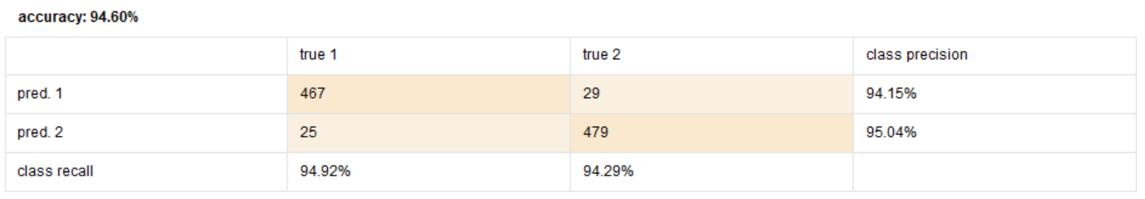
2
Navie Bayes algorithm
분류기를 만들 수 있는 간단한 기술,
단일 알고리즘을 통한 훈련이 아닌 일반적인 원칙에 근거한 여러 알고리즘들을 이용하여 훈련
방법소개

Slide 11
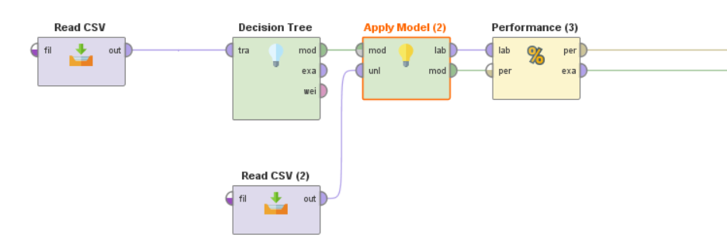
2
의사결정트리
어떤 항목에 대한 관측값과 목표값을 연결시켜주는 예측 모델
방법소개

Slide 12
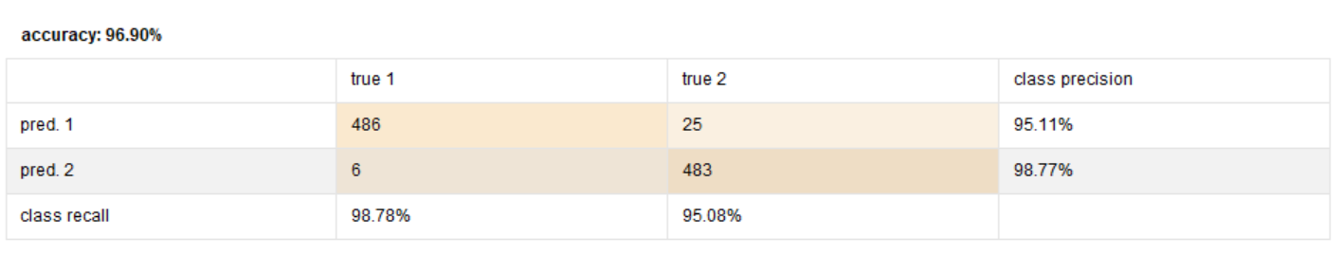
2
의사결정트리
어떤 항목에 대한 관측값과 목표값을 연결시켜주는 예측 모델
방법소개

Slide 13
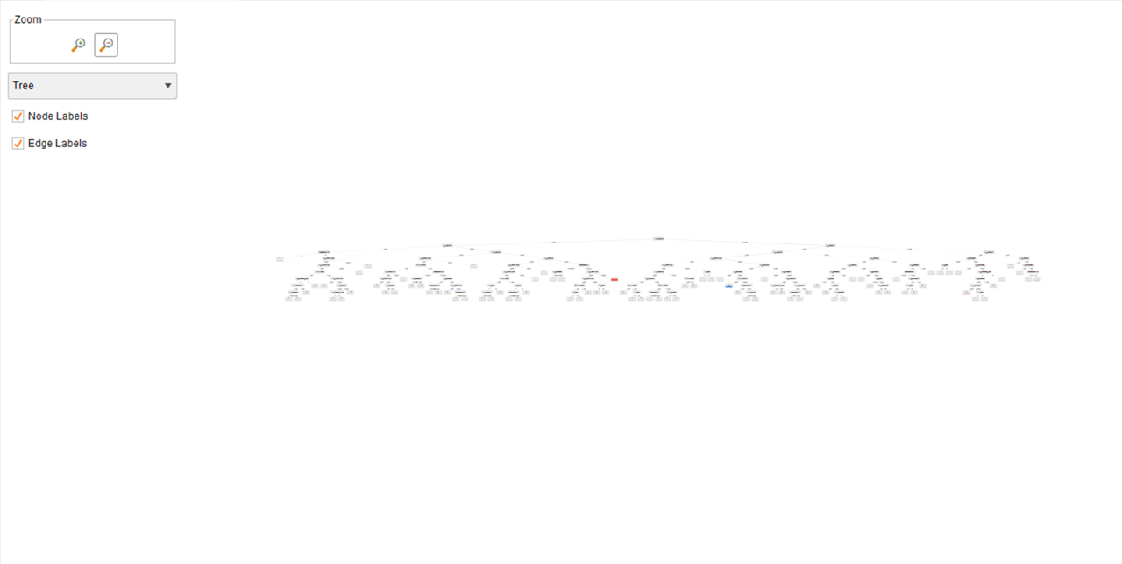
2
의사결정트리
어떤 항목에 대한 관측값과 목표값을 연결시켜주는 예측 모델
방법소개

Slide 14
2
의사결정트리
1팀이 이기는 경로
방법소개
t2_towerKills <= 6.5 t1_towerKills > 2.5 t1_towerKills >= 3.5 t2_inhibitorKills<= 0.5 t1_towerKills > 4.5 t2_baronKills <= 2.5 firstInhibitor > 0.5 ====> 1 win

Slide 15

4
데이터 분석 야 너도? 야 나도!
어른들의 일이라고만 생각했던 데이터 분석 이렇게 쉽게 다룰 수 있다!
활동
이후
초반
후반
VS
데이터 분석?
그거 어떻게 하는 건데,
으~ 복잡해! 😫🤑
데이터 분석 어렵지 않아!
재미있게 LoL 승리 예측하기💘

Slide 16
감사합니다.
김도현 박소영 이예슬 이지아 유채린 황다영

